Slide 1
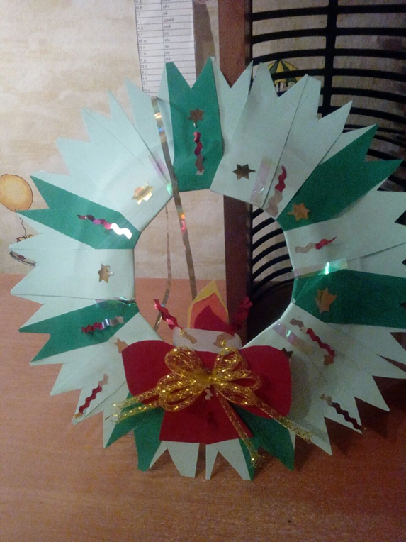
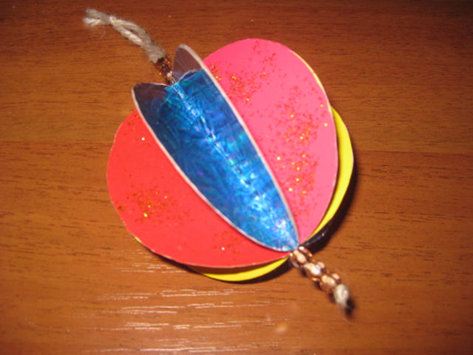
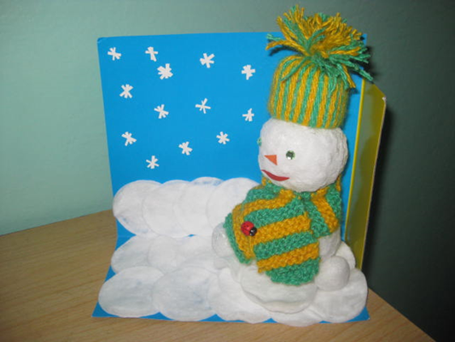
Журнал Владимировской Средней Общеобразовательной Школы Октябрьского района
Что за чудо-покрывало?
Ночью все вдруг белым стало.
Не видать дорог и рек —
Их укрыл пушистый
Класс
Белым пледом лес укрыт,
И медведь в берлоге спит.
Снег, как белая кайма.
Кто хозяйничал?
...
Выпуск №2 ( декабрь-январь 2017год)

Slide 2
«Читай в номере»
Поздравляем…………………………..3
Наше творчество………………….4-6
Сделай сам………………………….7-10
Знаете ли вы, что………………..11-12
Раскрась…………………………….13-14
Безопасность……………………...15-16
Советуем почитать……………..17-18
Проба пера…………………………19-21
Доктор Умник……………………..22-25

Slide 3

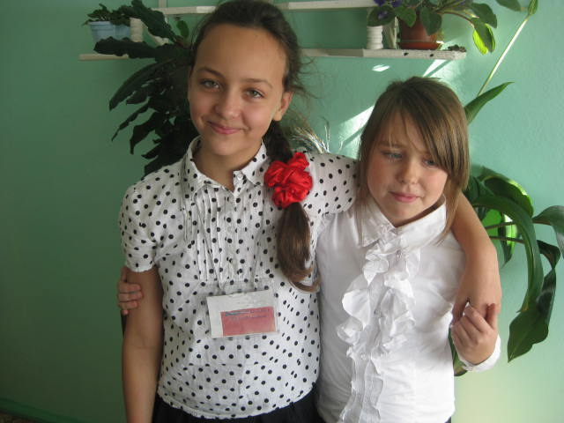
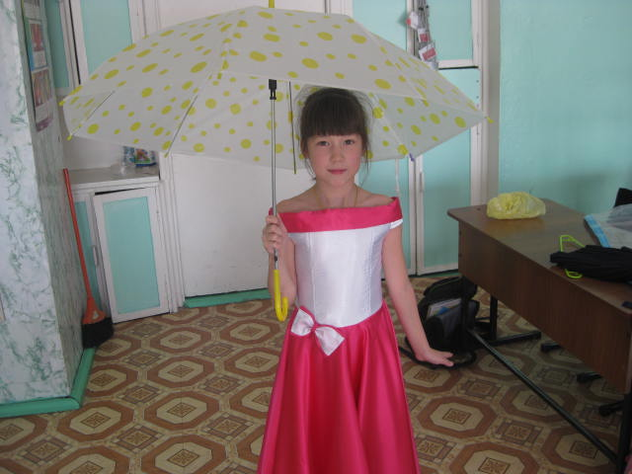
Поздравляем…
Хотите услышать приятную весть?
В классе нашем, нашем классе.
В декабре и январе
Появились девочки, девочки припевочки
Это Софья и Алиса!
Имя редкое родное Софья
Но звучит оно легко.
И тебе оно подходит,
Без сомненья хорошо!
Имя-мудрость означает.
Твой характер отражает!
Ты задумчива, скромна,
И со всеми ты дружна!
Алиса из страны чудес,
Не ты ли это дорогая?
Вот если бы попасть в тот лес,
Который с детства мы все знаем.
Пусть все желания твои
Попасть в страну чудес,
Исполнит сказочная птица.

Slide 4
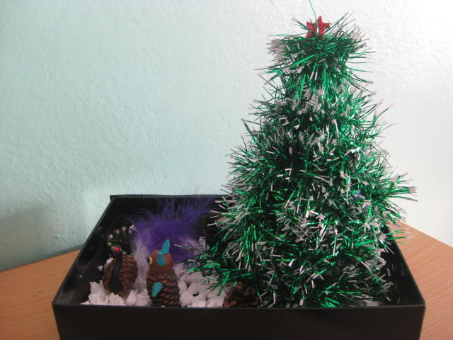
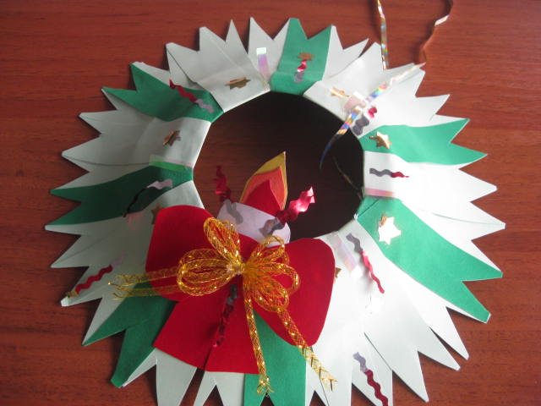
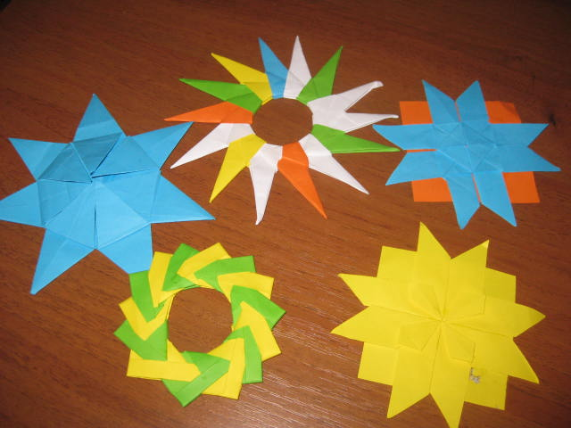
Наше творчество
Гладков Руслан
Ученик 3 класса
«Ёлка в зимнем лесу»
Родионов Александр
Ученик 3 класса
«Новогодняя шляпка»
Бобрик Александр
Ученик 3 класса
«Снежинки»

Slide 5

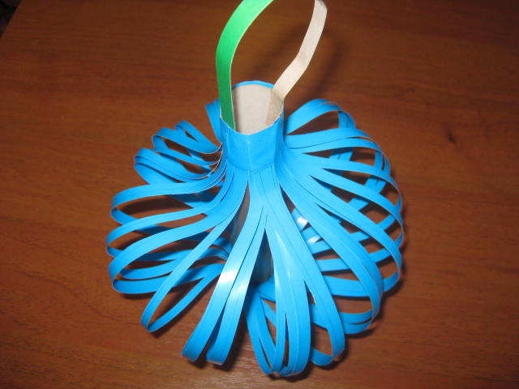

Наше творчество
Самошкин Владислав
Ученик 3 класса
«Игрушка на елку»
Комарова Анастасия
Ученица 3 класса
«Фонарик»
Егоров Даниил
Ученик 3 класса
«Снеговик»

Slide 6
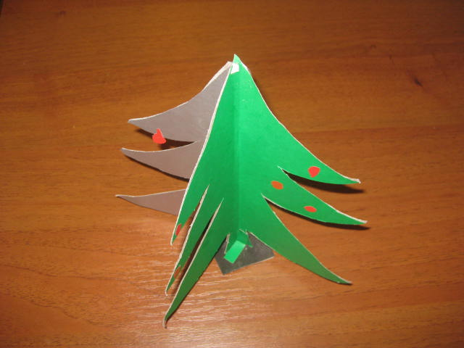
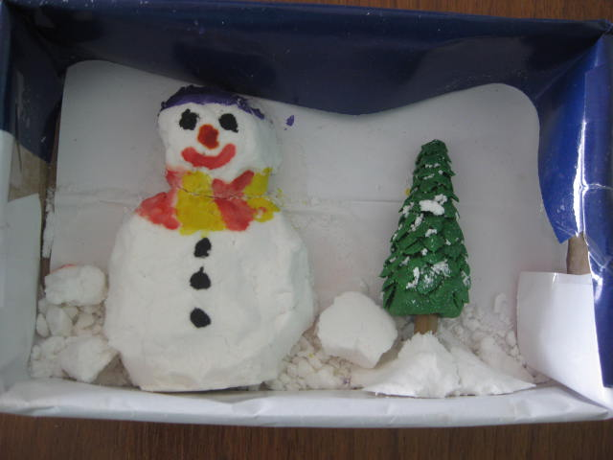
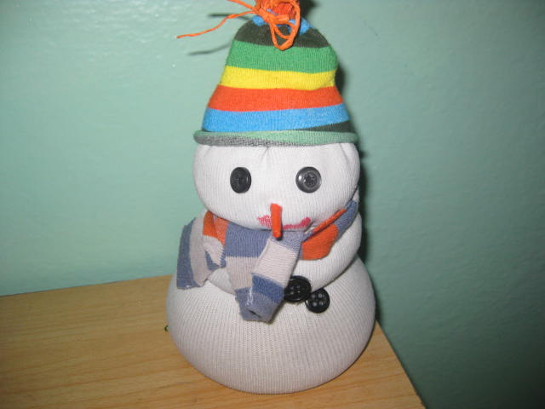
Наше творчество
Комаров Виталий
Ученик 3 класса
«Ёлочка»
Сайгина Арина
Ученица 3 класса
«Веселый снеговик»
Михалап Никита
Ученик 3 класса
«Мягкий снеговик»

Slide 7
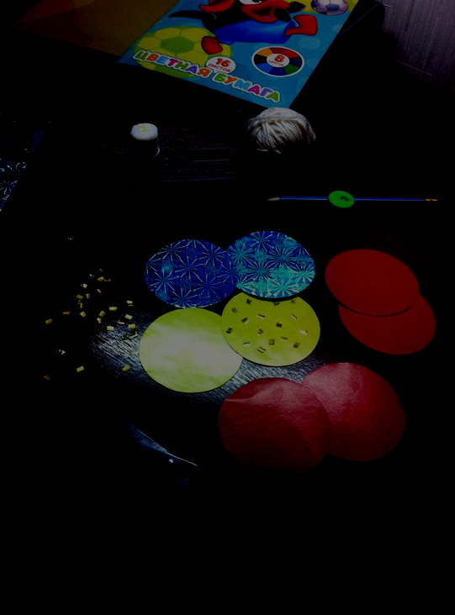
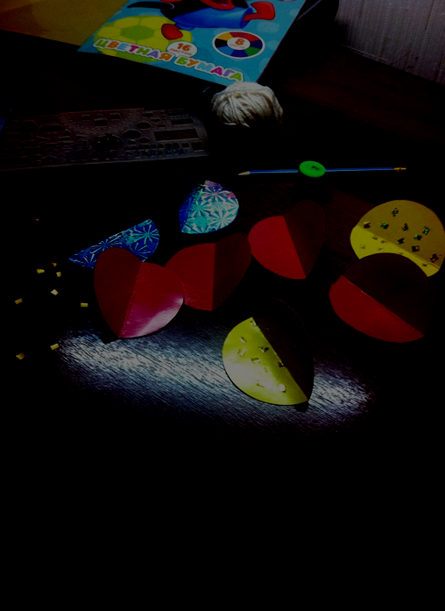
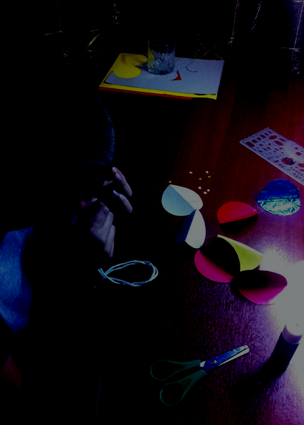
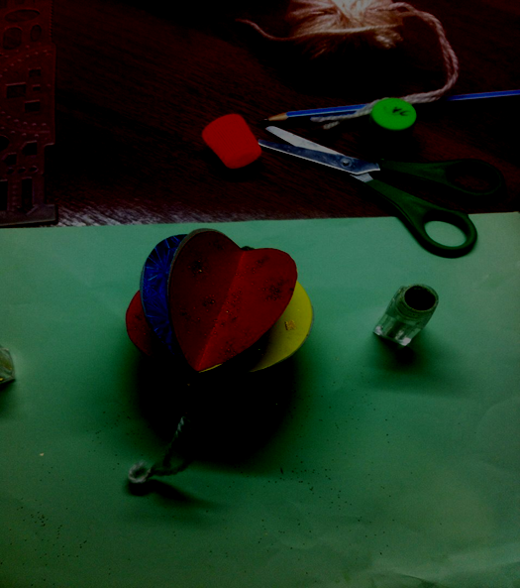
Сделай сам!
Инструкция елочной игрушки.
1.Вам понадобиться цветной картон, клей, ножницы, циркуль, нитка, бусы или бисер ,нитка и иголка. Можно для украшения игрушки воспользоваться блестками.
2. Из картона вырезаем одного диаметра кружки разного цвета. Украшаем всевозможными блестками и рисунками.
3.Складываем все кружки пополам .
4.Спомощью клея ,соединяем кружки. Каждую половинку кружка с новым кружком.
5.В середину (где соединяются все сгибы)вклеиваем прочную нитку. И заклеиваем последние половинки разных кружков, так чтоб получился шарик.
6.На нитку надеваем с помощью игла бисер или бусины.
7.Даем игрушке высохнуть.
8.Игрушка для елки готова.

Slide 8
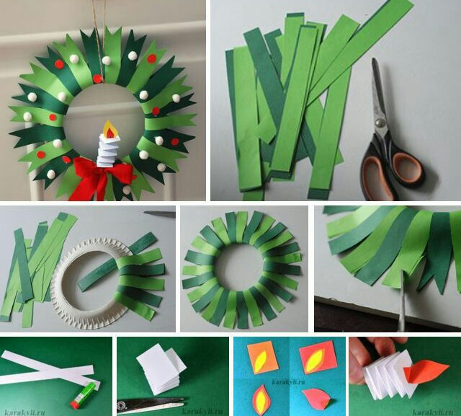

Сделай сам!
ИНСТРУКЦИЯ К НОВОГОДНЕЙ ИГРУШКЕ
Для новогодней игрушке нам понадобиться обычная белая офисная бумага, цветная бумага, картон , клей, ножницы, одноразовая тарелка.
Вырезаем у одноразовой тарелки дно. Нарезаем с зеленой бумаги полоски. И начинаем склеивать между собой на тарелке.
Из картона вырезаем форму похожую на свечу. Из прямоугольника бумаги желтого цвета вырезаем небольшую кривую полоску пламя свечи. Наклеиваем эту полоску на бумагу оранжевого цвета и вырезаем еще раз. У нас получилось пламя свечи двух цветов. Приклеиваем пламя к красной бумаге и еще раз вырезаем. Огонь готов для свечи.
Все это приклеиваем к тарелке с нарезанными и приклеенными полосками .
Украшаем игрушку мишурой!

Slide 9
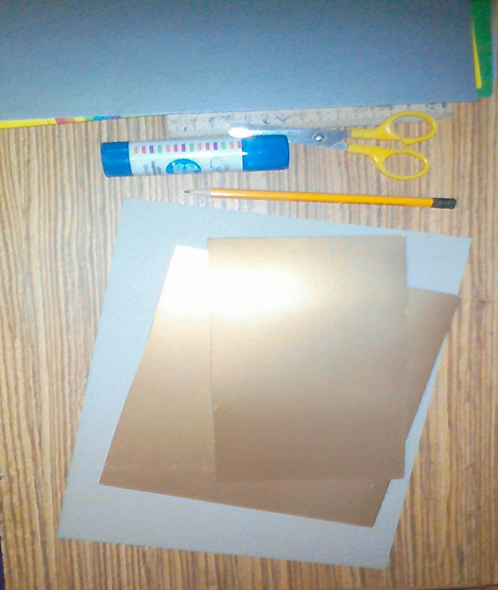
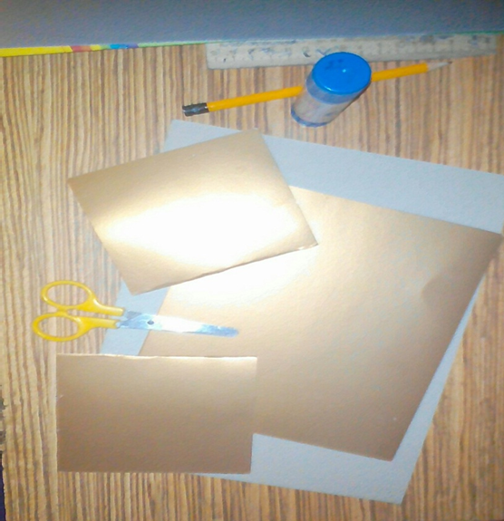
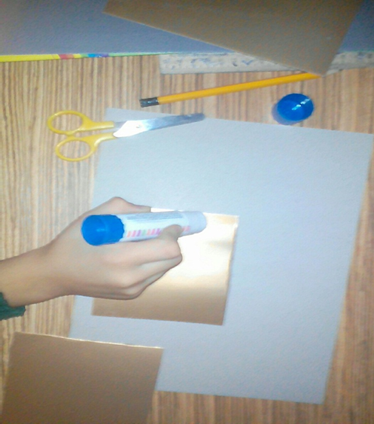
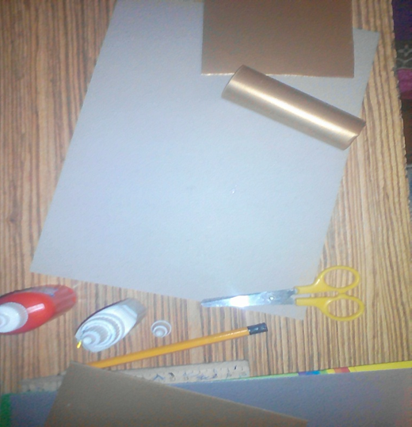
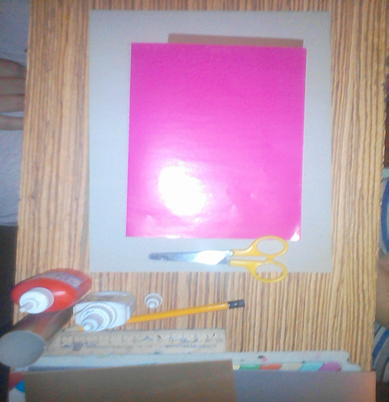
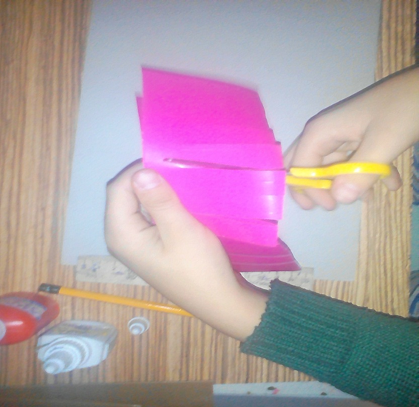
Сделай сам!
Инструкция
Взять лист цветной бумаги, карандаш, ножницы, клей карандаш.
Отрезаем нужное количество бумаги
Смажем край отрезанной бумаги клеем
Сворачиваем в форму трубочки и склеиваем
Берем лист другого цвета бумаги и отрезаем на 10-15 см больше чем первый
Складываем пополам и разрезаем в середине ровные полоски, не до конца
Клеем ручку к нашему фонарику
Получился красивый фонарик

Slide 10


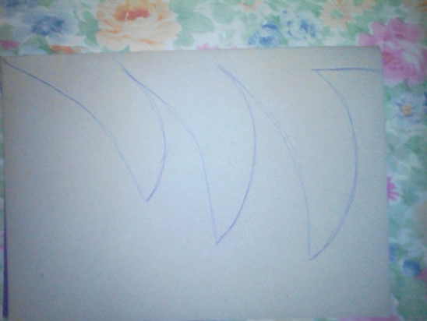
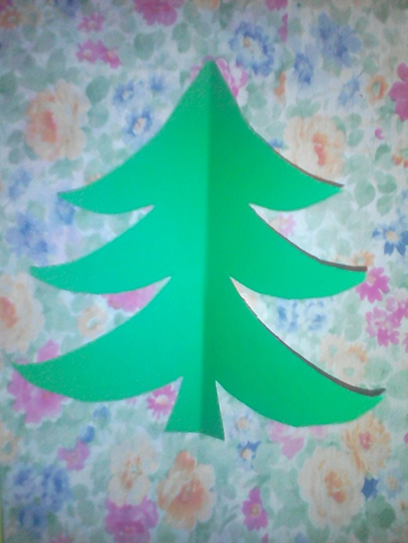
Сделай сам!
Инструкция
Берём цветной лист бумаги или картона.
Складываем его пополам.
С обратной стороны рисуем контур нашей Ёлочки.
Получились вот такие Ёлочки. Нужно 3 или4 штуки.
Склеиваем елочки между собой клеем. Получилась вот такая елочка. Осталось только украсить.
Получилась вот такая Ёлочка

Slide 11
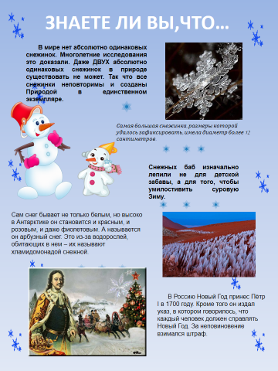

Slide 12


Slide 13
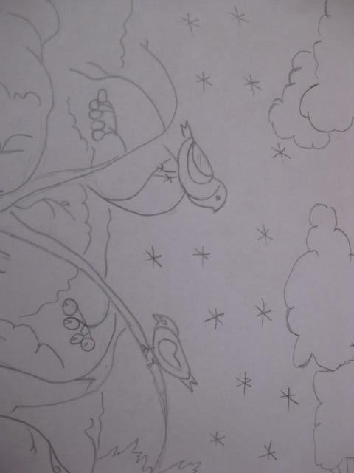

Раскрась

Slide 14
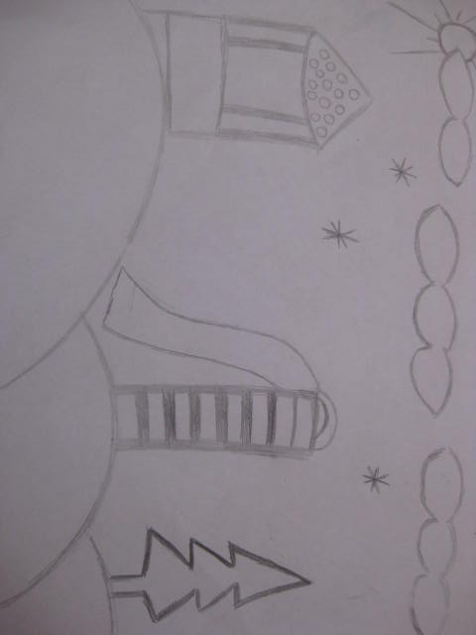
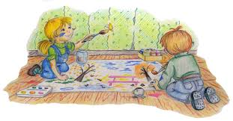
Раскрась

Slide 15
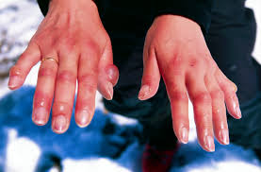
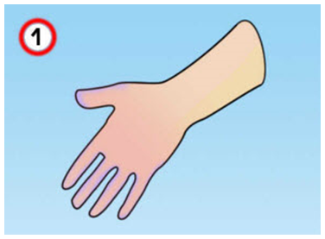


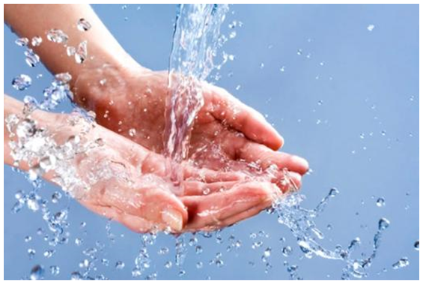
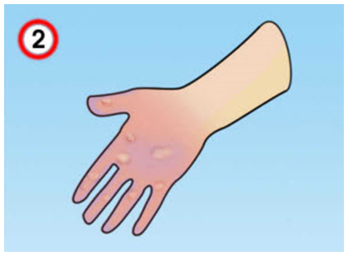
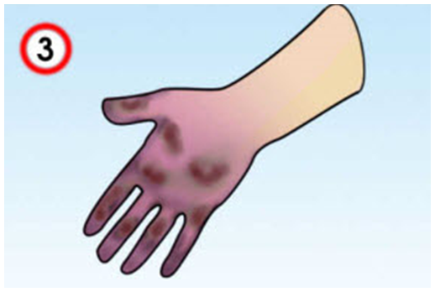
Твоя безопасность
Обморожение - это очень серьёзно!
При первой степени обморожения конечности бледнеют и теряют чувствительность. Уши при первой степени обморожения сильно краснеют.
При первой степени обморожения конечности нужно растирать сухими руками до тех пор, пока они не согреются. Руками, а не снегом или колючей варежкой! И дома, а не на морозе!
Еще рекомендуется делать ванны с прохладной (но не горячей) водой и постепенно повышать ее температуру до температуры твоего тела. Потом обмороженные конечности надо осушить полотенцем и наложить мягкие согревающие повязки.
При второй степени обморожения
на коже появляются пузыри - почти как при ожогах. В этом случае надо обязательно обратиться к врачу. И как можно скорее!
При третьей степени обморожения
начинается омертвение тканей, которые в итоге приходится удалять хирургическим путем.

Slide 16

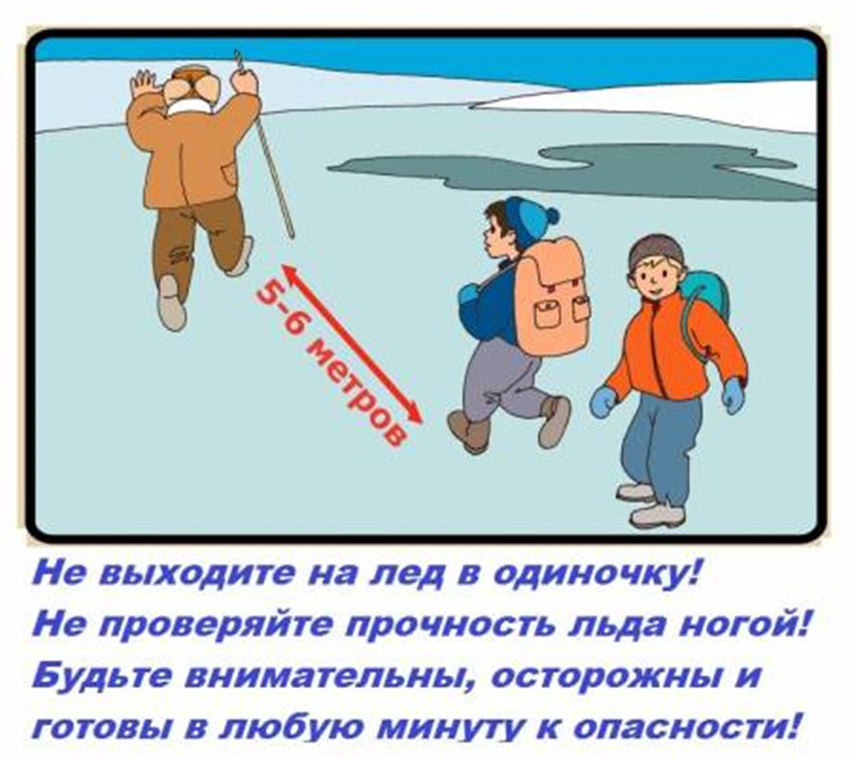


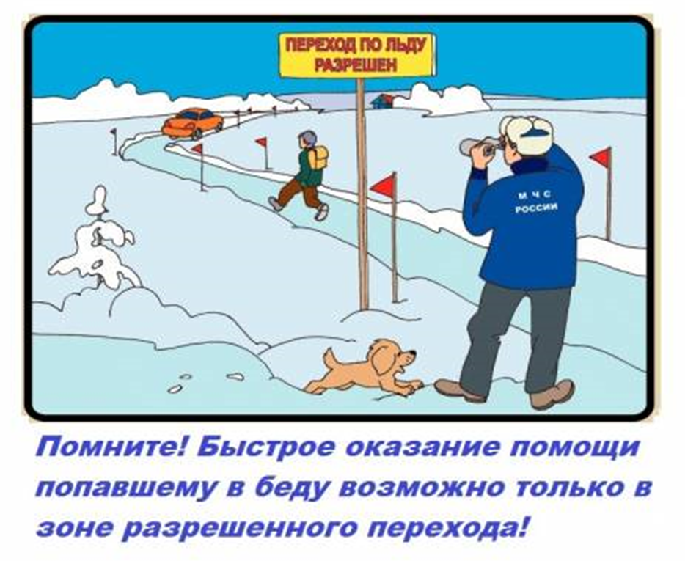
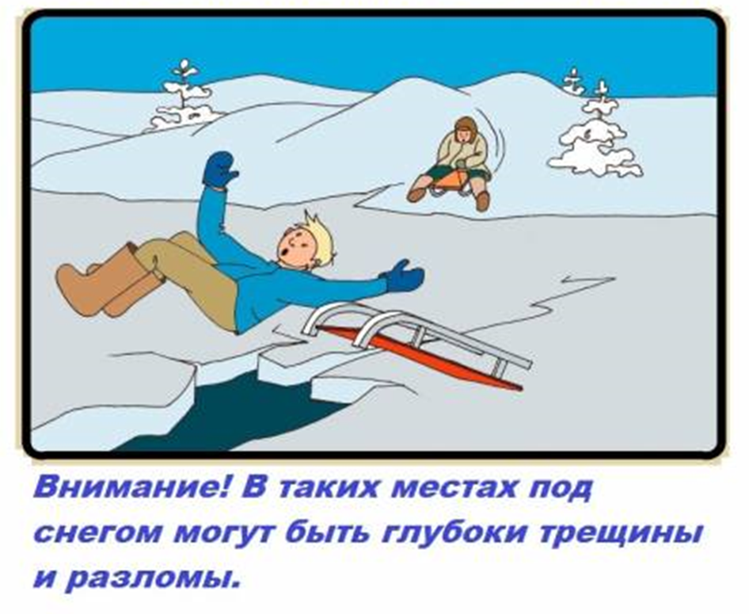
Твоя безопасность
Меры предосторожности
и правила поведения на льду

Slide 17

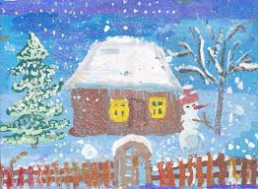
Советуем почитать!
Зима вьюжная.
Соколов-Микитов И.
Пролетело жаркое лето, прошла золотая осень, выпал снег — пришла зима. Подули холодные ветры. Голые стояли в лесу деревья — ждали зимней одежды. Ели и сосны стали ещё зеленее. Много раз большими хлопьями начинал падать снег, и, просыпаясь, люди не узнавали поля, такой необыкновенный свет светил в окно. По первой пороше охотники пошли на охоту. И целыми днями слышался по лесу заливистый лай собак.
Протянулся через дорогу и скрылся в ельнике заячий разгонистый след. Лисий, строчёный, лапка за лапкой, вьётся вдоль дороги. Белка перебежала дорогу и, вздёрнув пушистым хвостом, махнула на ёлку. На вершинах ёлок грозди тёмно-лиловых шишек. Прыгают по шишкам бойкие птички — клесты. А внизу, на рябине, рассыпались грудастые краснозобые снегири.
Лучше всех в лесу лежебоке-медведю. С осени приготовил запасливый Мишка берлогу. Наломал мягких еловых веточек-лапок, надрал пахучей смолистой коры. Тепло и уютно в медвежьей лесной квартире. Лежит Мишка, с боку на бок переворачивается. Не слышно ему, как подошёл к берлоге осторожный охотник.
Зимняя ночь
Соколов-Микитов И.
Наступила ночь в лесу. По стволам и сучьям толстых деревьев постукивает мороз, хлопьями осыпается лёгкий серебряный иней. В тёмном высоком небе видимо-невидимо рассыпались яркие зимние звёзды. Тихо, беззвучно в зимнем лесу и на лесных снежных полянах.
Но и в морозные зимние ночи продолжается скрытая жизнь в лесу. Вот хрустнула и сломалась мёрзлая ветка — это пробежал под деревьями, мягко подпрыгивая, заяц-беляк. Вот что-то ухнуло и страшно вдруг захохотало: где-то закричал филин. Завыли и замолчали волки.
По алмазной скатерти снегов, оставляя узоры следов, пробегают лёгкие ласки, охотятся за мышами хорьки, бесшумно пролетают над снежными сугробами совы.
Как сказочный часовой, уселся на голом суку головастый серый совёнок. В ночной темноте он один слышит и видит, как идёт в зимнем лесу скрытая от людей жизнь.

Slide 18

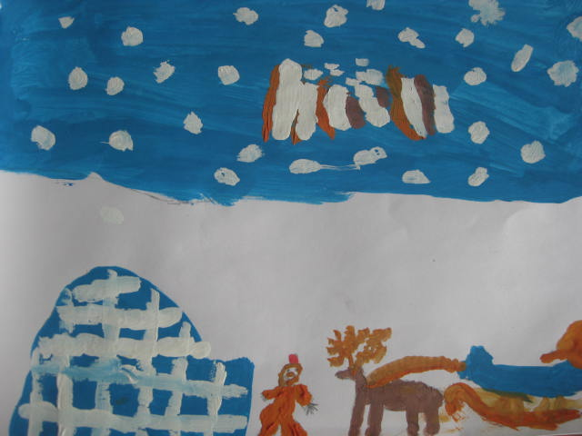
Советуем почитать!
Николай Сладков
Под снегом
Высыпал снег, укрыл землю. Обрадовалась разная мелюзга, что никто их теперь не найдёт под снегом. Одна зверюшка даже расхвасталась:
— Угадайте, кто я? По виду мышь, а не мышь. Ростом с крысу, а не крыса. Живу в лесу, а называюсь Полёвкой. Я — водяная Полёвка, а попросту — водяная Крыса. Хоть я и водяная, но сижу не в воде, а под снегом. Потому что зимой и вода вся замёрзла. Не одна я сейчас под снегом сижу, многие на зиму стали подснежниками. Дождались беззаботных деньков. Вот прибегу сейчас в свою кладовую, выберу самую большую картофелину...
Тут сверху сквозь снег как ткнётся чёрный клювище: спереди, сзади, сбоку! Прикусила Полёвка язык, съёжилась и глаза зажмурила.
Это Ворон услышал Полёвку и начал тыкать клювом в снег. Походил сверху, потыкал, послушал.
— Послышалось, что ли? — буркнул. И улетел.
Полёвка перевела дух, прошептала сама себе:
— Ворон по голосу меня нашёл, сквозь снег услыхал, чуть не сцапал. Надо язык за зубами держать.
Только по ходу дальше тронулись, а сверху сквозь снег лапы лисьи: так и стучат, так и скребут рядом — снег расшвыривают! Вот уж комья земли летят, вот уж и лисий нос в спину дует и фыркает:
— Уф, как славно мышатиной пахнет!
Кинулась Полёвка по ходу назад — со всех своих коротеньких ног. Еле спаслась. Отдышалась и думает: «Молчать буду — Ворон меня не найдёт. А как быть с Лисой? Может, в трухе травяной выкататься, чтоб дух мышиный отбить? Так и сделаю. И заживу спокойно, никто меня не найдёт».
А из отнорка — Ласка!
— Нашла я тебя, — говорит. Ласково так говорит, а глаза у самой зелёными искорками стреляют. И зубки беленькие блестят. — Нашла я тебя, Полёвка!
Полёвка в нору — Ласка за ней. Полёвка на снег — и Ласка на снег, Полёвка под снег — и Ласка под снег. Еле-еле удрала.
Только к вечеру — не дыша! — прокралась Полёвка в свою кладовую и там — с оглядкой, прислушиваясь и принюхиваясь! — картофелину с краешка позубрила. И тому была рада. И больше не хвастала, что жизнь у неё под снегом беззаботная. И под снегом ухо востро держи, и там тебя слышат и чуют.

Slide 19
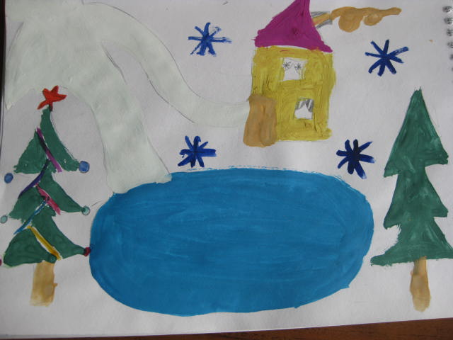

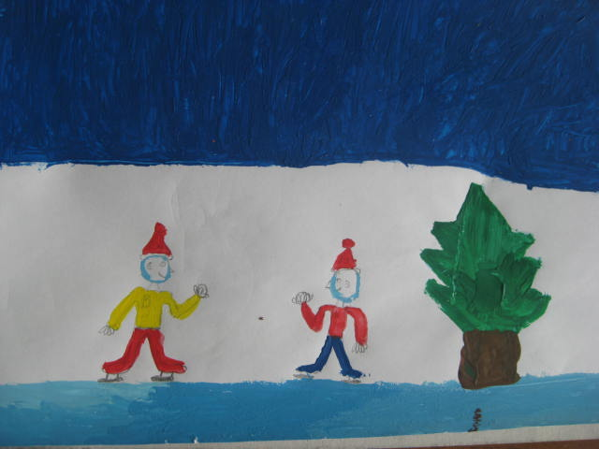
Проба пера
Скоро, скоро Новый год!
Скоро, скоро Новый год!
Он торопится, идет!
Постучится в двери к нам:
Дети, здравствуйте, я к вам!
Праздник мы встречаем,
Ёлку наряжаем,
Вешаем игрушки,
Шарики хлопушки…
Скоро Дед Мороз придет,
Нам подарки принесет-
Яблоки, конфеты…
Дед Мороз, ну где ты?
Гладков Руслан
Ученик 3 класса
Что на улице за сказка?
От чего же все блестит?
От чего деревья в шубках?
Что за пух с небес летит?
Это чудеса мороза!
Это фокусы зимы!
Так украсить все прекрасно,
Могут только лишь они!!!!!
Самошкин Владислав
Ученик 3 класса
Первый снег
Однажды шел я со школы.
Под ногами путался снег.
Первый снег наконец-то упал!
Первый снег белый, белый пушистый.
На лице появилась улыбка.
Поспешил я скорее домой.
В один миг уроки я сделал.
И с друзьями в снежки поиграл.
Бобрик Александр
Ученик 3 класса

Slide 20

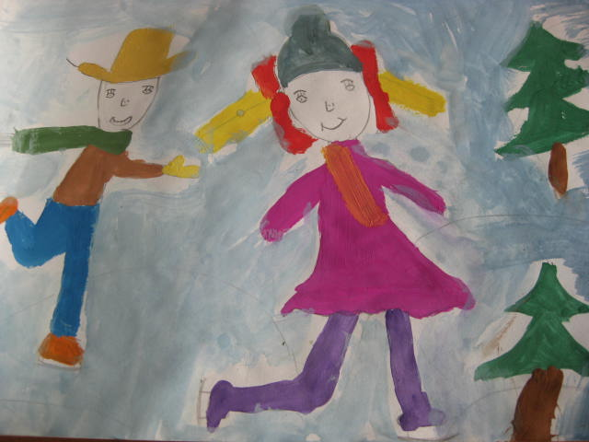
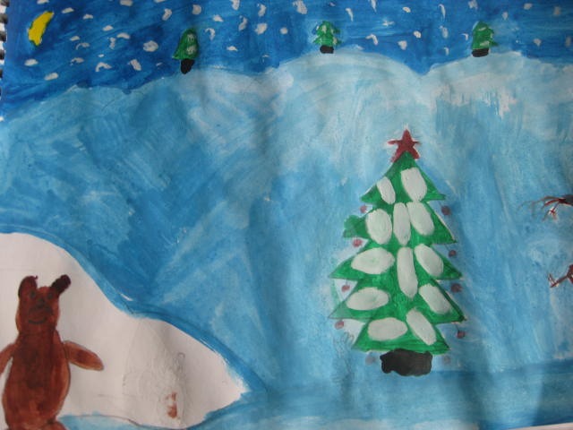
Проба пера
Мой рассказ про зиму.
Зима прекрасное время года. Зимой я могу проводить время очень хорошо. Я с удовольствием катаюсь на коньках, ледянке и мы с друзьями играем в снежки возле дома. Зима — время для веселья. Зимой много снега , все вокруг белым белом. Снег сверкает на солнышке. Красивые , нежные , мягкие снежинки плавно кружатся в воздухе. Мороз разукрашивает окна, а с крыш свисают сосульки.
Пришла зима веселая!
С коньками и салазками,
С лыжнею припорошенной,
С волшебной старой сказкою.
На елке разукрашенной
Фонарики качаются.
Пусть зимушка веселая
Подольше не кончается!
Родионов Александр
Ученик 3 класса
Первый снег.
Вот пошёл первый снег. Все сидят дома. Снег прекратился. Все выбежали гулять. К нам подошёл мальчик. Он был недоволен снегу, потому что у него день рождения уже прошёл.
Все веселились и играли в снежки. Незнакомец ничего не делал, ему было скучно. Тогда мы предложили ему с нами поиграть. И он обрадовался первому снегу.
Кибардина Алиса
Ученица 3 класса

Slide 21
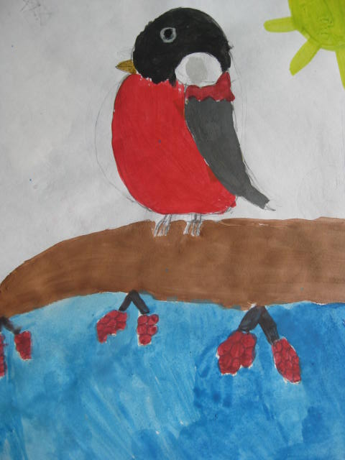
Проба пера
Зима.
Наступила чудесная зимняя пора. Деревья покрылись пушистым снегом. Он ослепительно блестит на земле, отражая солнце. Стволы берёз в синеве неба блестят серебром. Для детей наступила счастливая радостная пора. Они целыми днями катаются с горки. Озорные ребята играют в снежки. Взрослые идут в лес кататься на лыжах.
Для меня зима самое любимое время года!
Егоров Даниил
Ученик 3 класса
Настоящая зима.
Наступила уже настоящая зима. Земля была покрыта белоснежным ковром. Морозы сковали землю. Замерзли реки и озера. Дети рады зиме. По свежему снегу приятно бежать на лыжах. Ксюша и Алина играют в снежки. Полина и Алиса лепят снежную бабу. Только животным тяжело в зимнюю стужу. Птицы летят ближе к жилью.
Ребята, помогите зимой нашим маленьким друзьям! Сделайте для птиц кормушки!
Коновалова Полина
Ученица 3 класса

Slide 22









Доктор Умник
+
+
+
Ответы: зима, мороз, снеговик

Slide 23
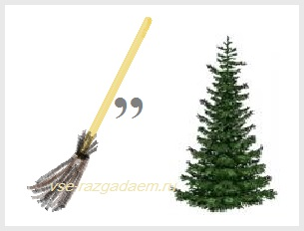






Доктор Умник
+
+
Ответы: метель, варежки, валенки, лёд, снежинки

Slide 24
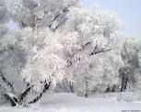
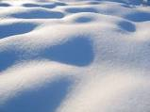

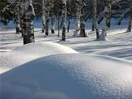
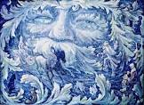
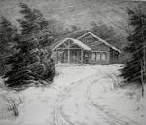
Доктор Умник
Загадки
Наступили холода
Обернулась в лёд вода
Длинноухий зайка серый
Обернулся зайкой белым
Перестал медведь реветь.
Кто скажет, кто знает
Когда это бывает
Летит - молчит
Лежит-молчит
Что за звёздочки резные
На пальто и на платке
Все сквозные, вырезные
А возьми вода в руке.
Вился, вился белый рой
Сел на землю стал горой .
Без рук рисует
Без зубов кусает
Не огонь, а жжёт .
Рассыпала Лукерья
Серебряные перья
Закружила, зашумела
Стала улица вся бела.
Ответы: зима, снег, снежинка, сугроб, мороз, вьюга

Slide 25

Доктор Умник

Slide 26

познавательный журнал для детей школьного возраста декабрь-январь 2017 г
Главный редактор: Скачкова София
Редакторы: Кибардина Алиса, Комарова Анастасия.
Художники: Комаров Виталий, Коновалова Полина
Авторы статей: Сайгина Арина, Айжарыков Самат
Дизайнеры: Филиппов Даниил, Михалап Никита, Егоров Даниил
Фотограф: Родионов Александр
Класс
Рисунок ученицы 3 класса Комаровой Анастасии

